Slide 1
Herzlich Willkommen
https://www.vrschwrng.de/

Slide 2
Ablauf:
13:30 – 13:40 | Begrüßung und Kennenlernen
13:40 – 14:00 | Grundwissen über Verschwörungstheorien
14:00 – 14:30 | Verschwörungstheorien und ihre Gefahren
14:30 – 14:50 | Medienproduktion
14:50 – 15:00 | Abschluss und Feedback

Slide 3
GRUNDWISSEN ÜBER VERSCHWÖRUNGS-THEORIEN
THEMA I

Slide 4
Begriffe und Definition zu Verschwörungstheorien

Slide 5
Zwei Fragen - zwei Moderationskarten
1. Wie würdest du die Welt beschreiben, in der wir leben?
2. Wie fühlst du dich, wenn du etwas nicht verstehst?

Slide 6
Film
Was steckt hinter Verschwörungstheorien?
https://www.youtube.com/watch?v=THkg4BI1o3k
15 Minuten

Slide 7
Pause

Slide 8
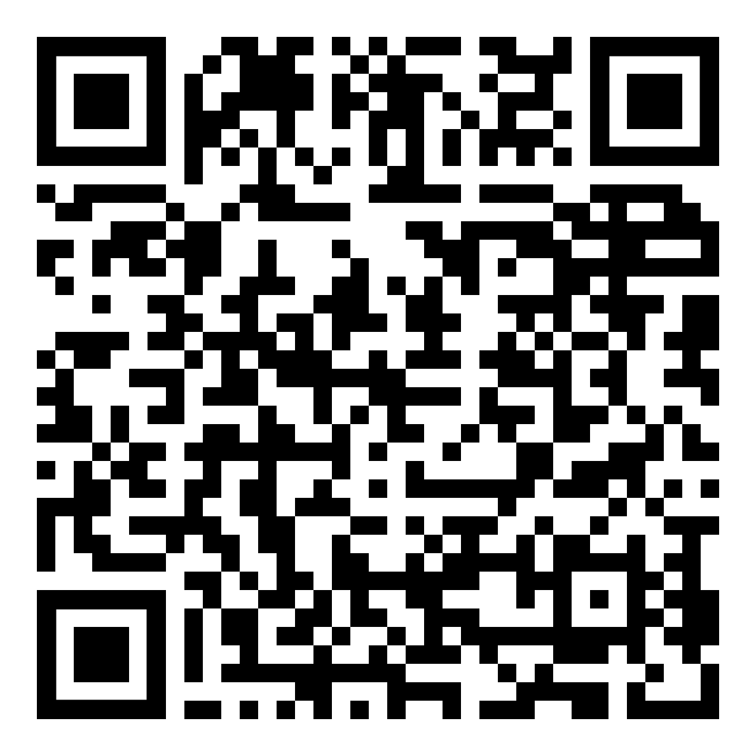
Infografik
Merkmale, Funktionen und Gefahren
15 Minuten

Slide 9
Kleingruppen - Arbeitsblätter
„9/11 Inside Job“
„Flat-Earth-Theory“
„Protokolle der Weisen von Zion“
15 Minuten

Slide 10
Arbeitsauftrag zu den Arbeitsblättern
Beispiel lesen
Was sind die entscheidenden Merkmale und Charakteristika?
Diese Fragen können helfen:
Wer wird als vermeintlich „Schuldiger“ dargestellt und warum?
Inwiefern wird eine Einstellung in „Gut“ und „Böse“ vorgenommen?
Inwiefern taucht das Element des „Geheimen“ auf?
Wer stellt sich als die angebliche Gruppe der „Wissenden“ dar?
Inwiefern würdet ihr diese Verschwörungstheorie als problematisch einordnen und welche Gefahren seht ihr?

Slide 11
Kreatives

Slide 12
Kreative Medienproduktion
Arbeitsauftrag
Einigt euch in eurer Kleingruppen, welche drei Informationen oder Botschaften ihr aus dem Workshop als besonders relevant empfunden habt und was euch am meisten im Gedächtnis geblieben ist.
Überlegt nun, wie ihr diese Informationen kreativ darstellen könnt, um sie mit anderen zu teilen.

Slide 13
Kreative Medienproduktion
Reflexionsfragen:
Welche drei inhaltlichen Punkte sind euch besonders im Gedächtnis geblieben?
Wie könnt ihr diese Punkte auf kreative Weise darstellen?
Wie müssten die Inhalte dargestellt werden, um auf andere interessant zu wirken?

Slide 14
V I E L E N D A N K!
https://www.vrschwrng.de/

